Slide 1
Estrategias creativas para el dibujo en entornos de realidad virtual
PAPIME 404717
FAD UNAM
Dr. Aureliano Eduardo Ortiz Vera, corresponsable del proyecto
Dra. Tania de León Yong, responsable del proyecto
2017-2019
Creative Commons 3.0

Slide 2
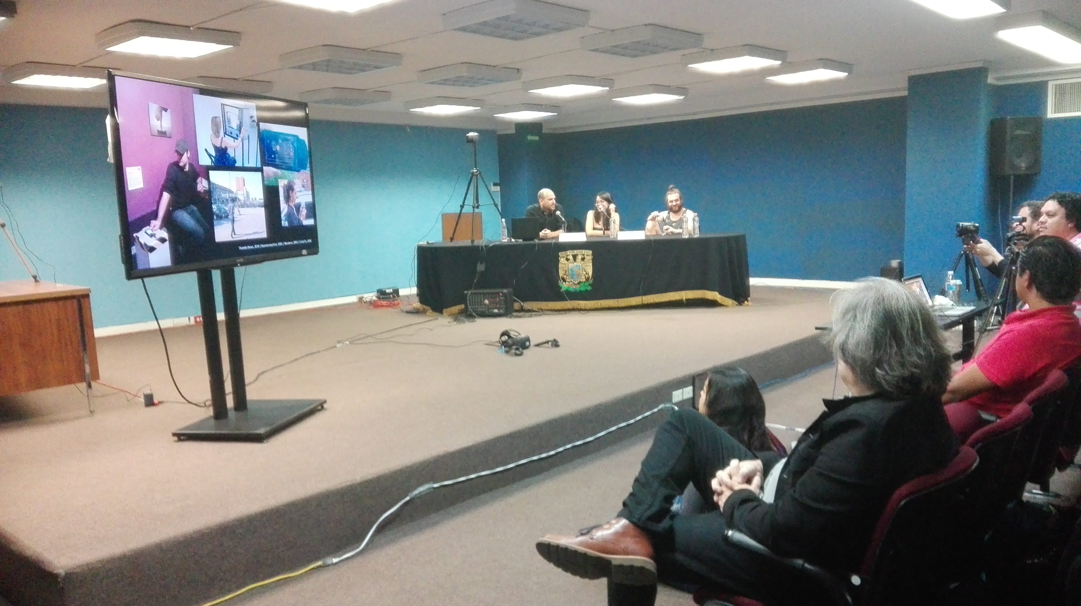
Conferencia “¡Sin Marco!” que se llevó a cabo el 18 de septiembre de 2017 en la FAD Xochimilco. Jonas Hansen y Milan Grajetzki. http://mediacampus.cuaed.unam.mx/node/5869 http://mediacampus.cuaed.unam.mx/node/5870 http://mediacampus.cuaed.unam.mx/node/5871
HÍBRIDO

Slide 3
Curso de dibujo, impartido por Raimund Krumme, en diciembre de 2017, FAD Xochimilco y Unidad de Posgrado de Ciudad Universitaria. http://mediacampus.cuaed.unam.mx/node/5919
PRESENCIAL

Slide 4
Curso de dibujo en RV dirigido a los alumnos de la Licenciatura en Artes Visuales de la FAD UNAM, por el Mtro. Eduardo Ortiz Vera y la Dra. Tania de León Yong, en las instalaciones de la FAD Xochimilco. Mayo. 2017. http://mediacampus.cuaed.unam.mx/node/6099
PRESENCIAL

Slide 5
Experiencias creativas para el dibujo en entornos de realidad virtual http://dibujovirtual.rua.unam.mx/
EN LÍNEA

